Slide 1
引导技能培训
第 2 课
日期

Slide 2
本课程正在录制中

Slide 3
欢迎
你们当中有多少人喜欢讲故事？

Slide 4
今天的
引导团队
[引导者 1 姓名]
[引导者 2 姓名]

Slide 5
让我们听听您的想法...
姓名
在特奥中的角色
最喜欢的运动

Slide 6
回顾第 1 课

Slide 7
第 1 课：关键引导技能
回顾
引导
引导是一种帮助他人发表见解和看法的方式。

Slide 8
第 1 课：关键引导技能
回顾
引导技能可促进互动和参与
促进倾听的方式：
提出问题
促进参与的方式：
鼓励发言
建立联系的方式：
总结

Slide 9
第 1 课：关键引导技能
回顾
促进倾听的方式：提出问题
问题类型
开放式：
以“什么”、“如何”开头，有时以“为什么”开头的问题。用于阐明内容和引出详细解释，从而开启对话。
封闭式：
可以通过简短字词（例如“是/否”或一个字词）进行回答的问题，用于缩短/结束对话。
引导式：
提示或鼓励人们做出预期回答的问题。

Slide 10
第 1 课：关键引导技能
回顾
促进参与的方式：鼓励发言
我们可通过以下方式鼓励发言：
言语：
嗯、继续、非常好、有人要补充吗、很好、谢谢等。
手势和肢体语言：
点头、保持眼神交流、开放式肢体语言
集中注意力：
在进行回复时，先重复别人话语中的最后一两个字词，从而让对方放心您没有分心做其他事情。
您还见过引导者在培训中用哪些其他方式鼓励您或其他人？

Slide 11
第 1 课：关键引导技能
回顾
总结...
鼓励学员更深入地思考自己或他人所说的话
确保参与讨论的所有人都清楚刚刚讨论的内容

Slide 12
第 1 课：关键引导技能
回顾
判断如何回答问题
学员提出问题时，引导者有两种处理方式...
您不知道答案
您知道 答案
回答，
反问或，
转问或，
跳过
反问或，
转问或，
跳过
决策目标：
努力平衡学员积极参与的需求和推进内容安排的需求

Slide 13
第 2 课目标
知道何时分享您的故事以帮助与学员建立联系和互动
确定要练习的引导领域

Slide 14
内容安排
引导技能培训
时间 | 内容安排项目
0:00 | 开场和介绍、目标、内容安排、学习规范
0:10 | 开始：“讲述故事”的力量
0:25 | 为什么故事在引导时如此重要
0:35 | 将自己的故事与他人联系起来：第一轮
1:20 | 休息
1:25 | 将自己的故事与他人联系起来：第二轮
1:50 | 回顾所学内容：行动计划
2:00 | 结束

Slide 15
学习规范
学习规范
营造安全的学习环境，让大家互相学习，享受乐趣，并完成学习目标
让我们听听您的想法...
您认为哪些规范有助于营造良好的学习环境？

Slide 16
学习规范
我们的学习规范
[规范]
[规范]
[规范]

Slide 17
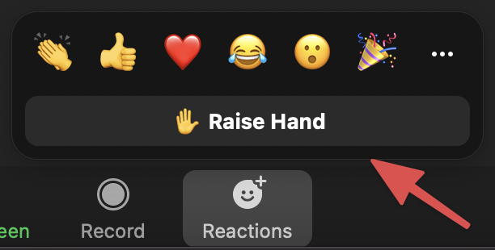
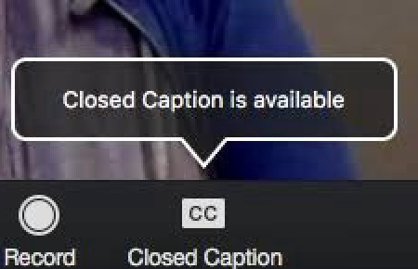
充分利用 Zoom
隐藏式字幕
举手
聊天窗口

Slide 18
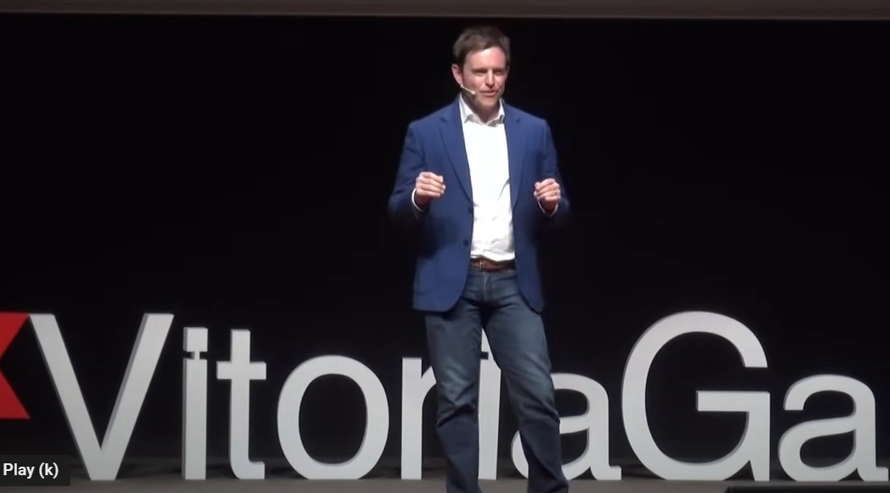
“讲述故事”的力量
您能回想起视频中哪些内容？

Slide 19
“讲述故事”的力量
建立联系
真诚勇敢会带来力量
将大家联结在一起
真诚勇敢的行为
最宝贵的资产
分享有助于与听众 建立联系

Slide 20
“讲述故事”的力量
我们为什么喜欢讲故事？

Slide 21
“讲述故事”的力量
故事有助于建立理解
故事可引起共情（理解和体会他人感受的能力）
故事有助于说明复杂和困难的情况
我们为什么喜欢讲故事？

Slide 22
准备工作：
“写出您的故事”练习题

Slide 23
准备工作：
培训师示例
您学到了什么？

Slide 24
目标：
在需要时讲述我们的故事。

Slide 25
我们来练习一下吧！

Slide 26
我们来练习一下吧！
对于您的分配场景...
各自阅读分配给您的场景并回答以下问题：
学员问了什么问题？
您会为学员提供什么建议？
您会向学员讲述什么故事来帮助他们理解？

Slide 27
我们来练习一下吧！
分享您对练习题问题的回答
选择小组中的一员，并在休息后与其中一名培训师针对相应场景进行角色扮演
分组讨论

Slide 28
休息
5 分钟

Slide 29
角色扮演练习

Slide 30
角色扮演练习
旁观的学员：
请注意志愿者如何使用他们的故事来回答问题
我们来观察...

Slide 31
角色扮演练习
畅所欲言场景：
“感谢您让我们知道畅所欲言和发表看法的重要性。但我不确定这一点在某些情况下是否适用。我参加的会议上有很多人，但大多数情况下只有固定的五六个人发表看法。我想分享自己的想法，而且觉得这些想法可以帮助大家更好地完成项目。但我总是找不到合适的时机发言，别人总是抢先发言。
在这种情况下，我该如何找机会说出我的想法？”

Slide 32
角色扮演练习
工作委派场景：
“我想承担更多责任和工作。但是我的主管似乎并不想给我安排更具挑战性的工作。他什么事都亲力亲为。
如何让他知道我可以做更多事情？”

Slide 33
角色扮演练习
犯错场景：
“我知道可以从错误中吸取教训。但是我们不能犯错！我们的工作非常重要，如果犯错，可能会将别人置身于糟糕的境地。我很害怕失败，不想让别人失望。但是我想尝试新事物。
怎样才能更从容地面对错误？”

Slide 34
回顾所学内容

Slide 35
回顾所学内容
行动计划
今天我们讲了...
讲故事的重要性
练习创作故事
练习讲故事
计划后续步骤

Slide 36
回顾所学内容
行动计划
行动计划模板
您希望在故事讲述和引导方面达成什么目标？（您想在哪些方面有所提升？）
您将如何练习成为故事讲述者/引导者？
计划后续步骤

Slide 37
例子
与专业医护人员一起进行培训
帮助学校变得更具包容性
通过融合领导力培训帮助组织了解雇用智力障碍人士的价值
还有更多...
2 级
引导机会
引导
课程

Slide 38
谢谢！
祝大家能顺利协助他人学习、互动和提出想法

